Slide 1
SUBSTANTIIVIN SUKU
MASKULIINI, FEMINIINI VAI NEUTRI?

Slide 2

ПАПА

Slide 3

ФУТБОЛ

Slide 4

ПАЛьТО

Slide 5
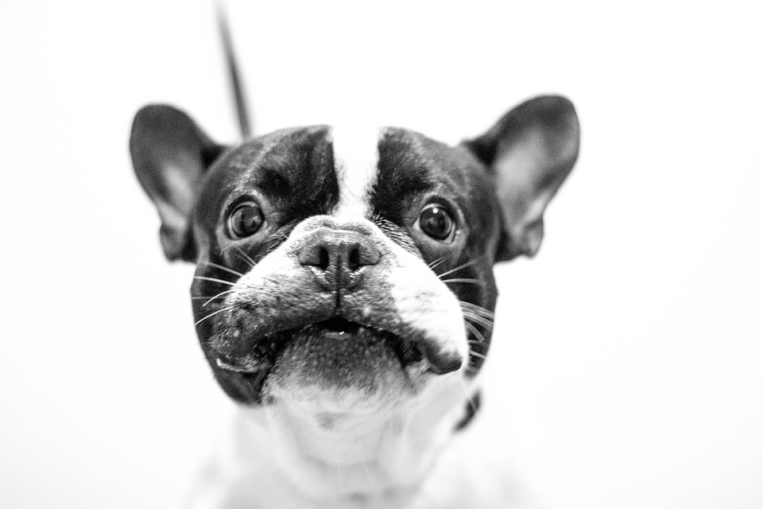
СОБАКА

Slide 6
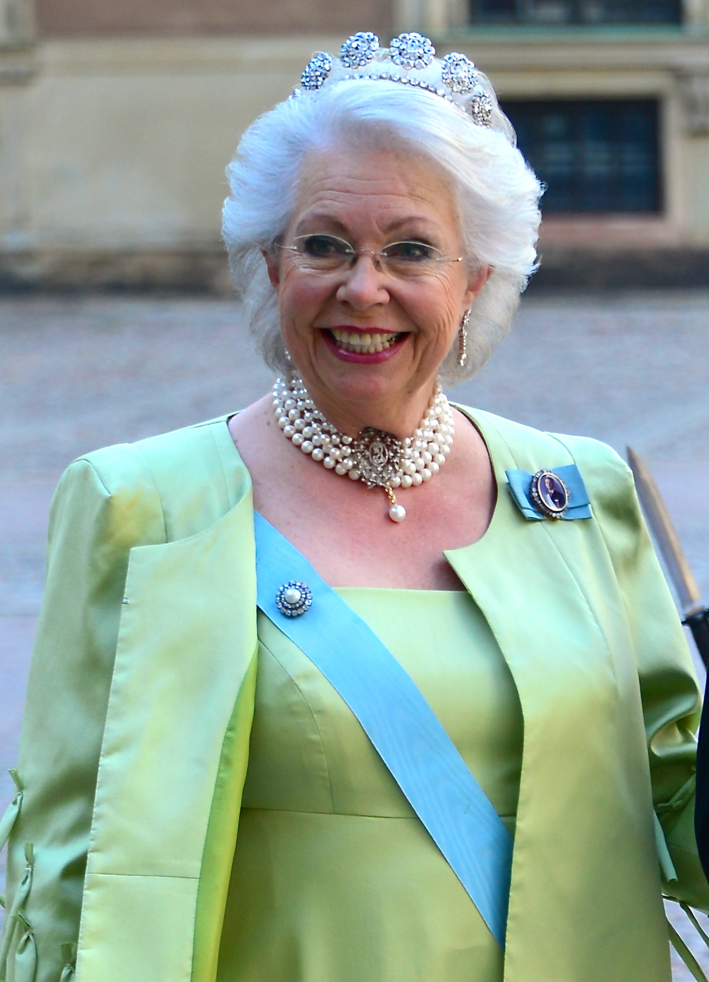
МАДАМ

Slide 7
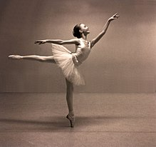
БАЛЕТ

Slide 8
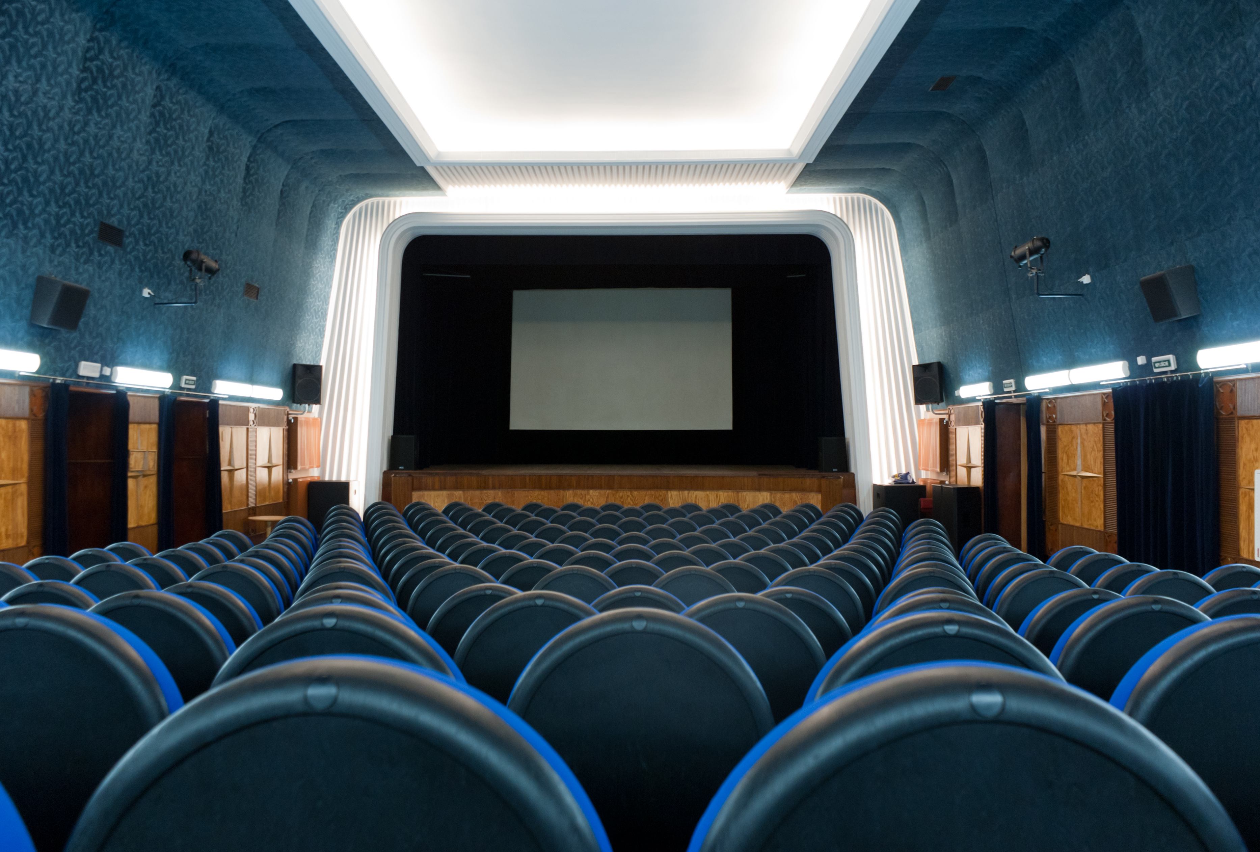
КИНО

Slide 9

ВРЕМЯ

Slide 10
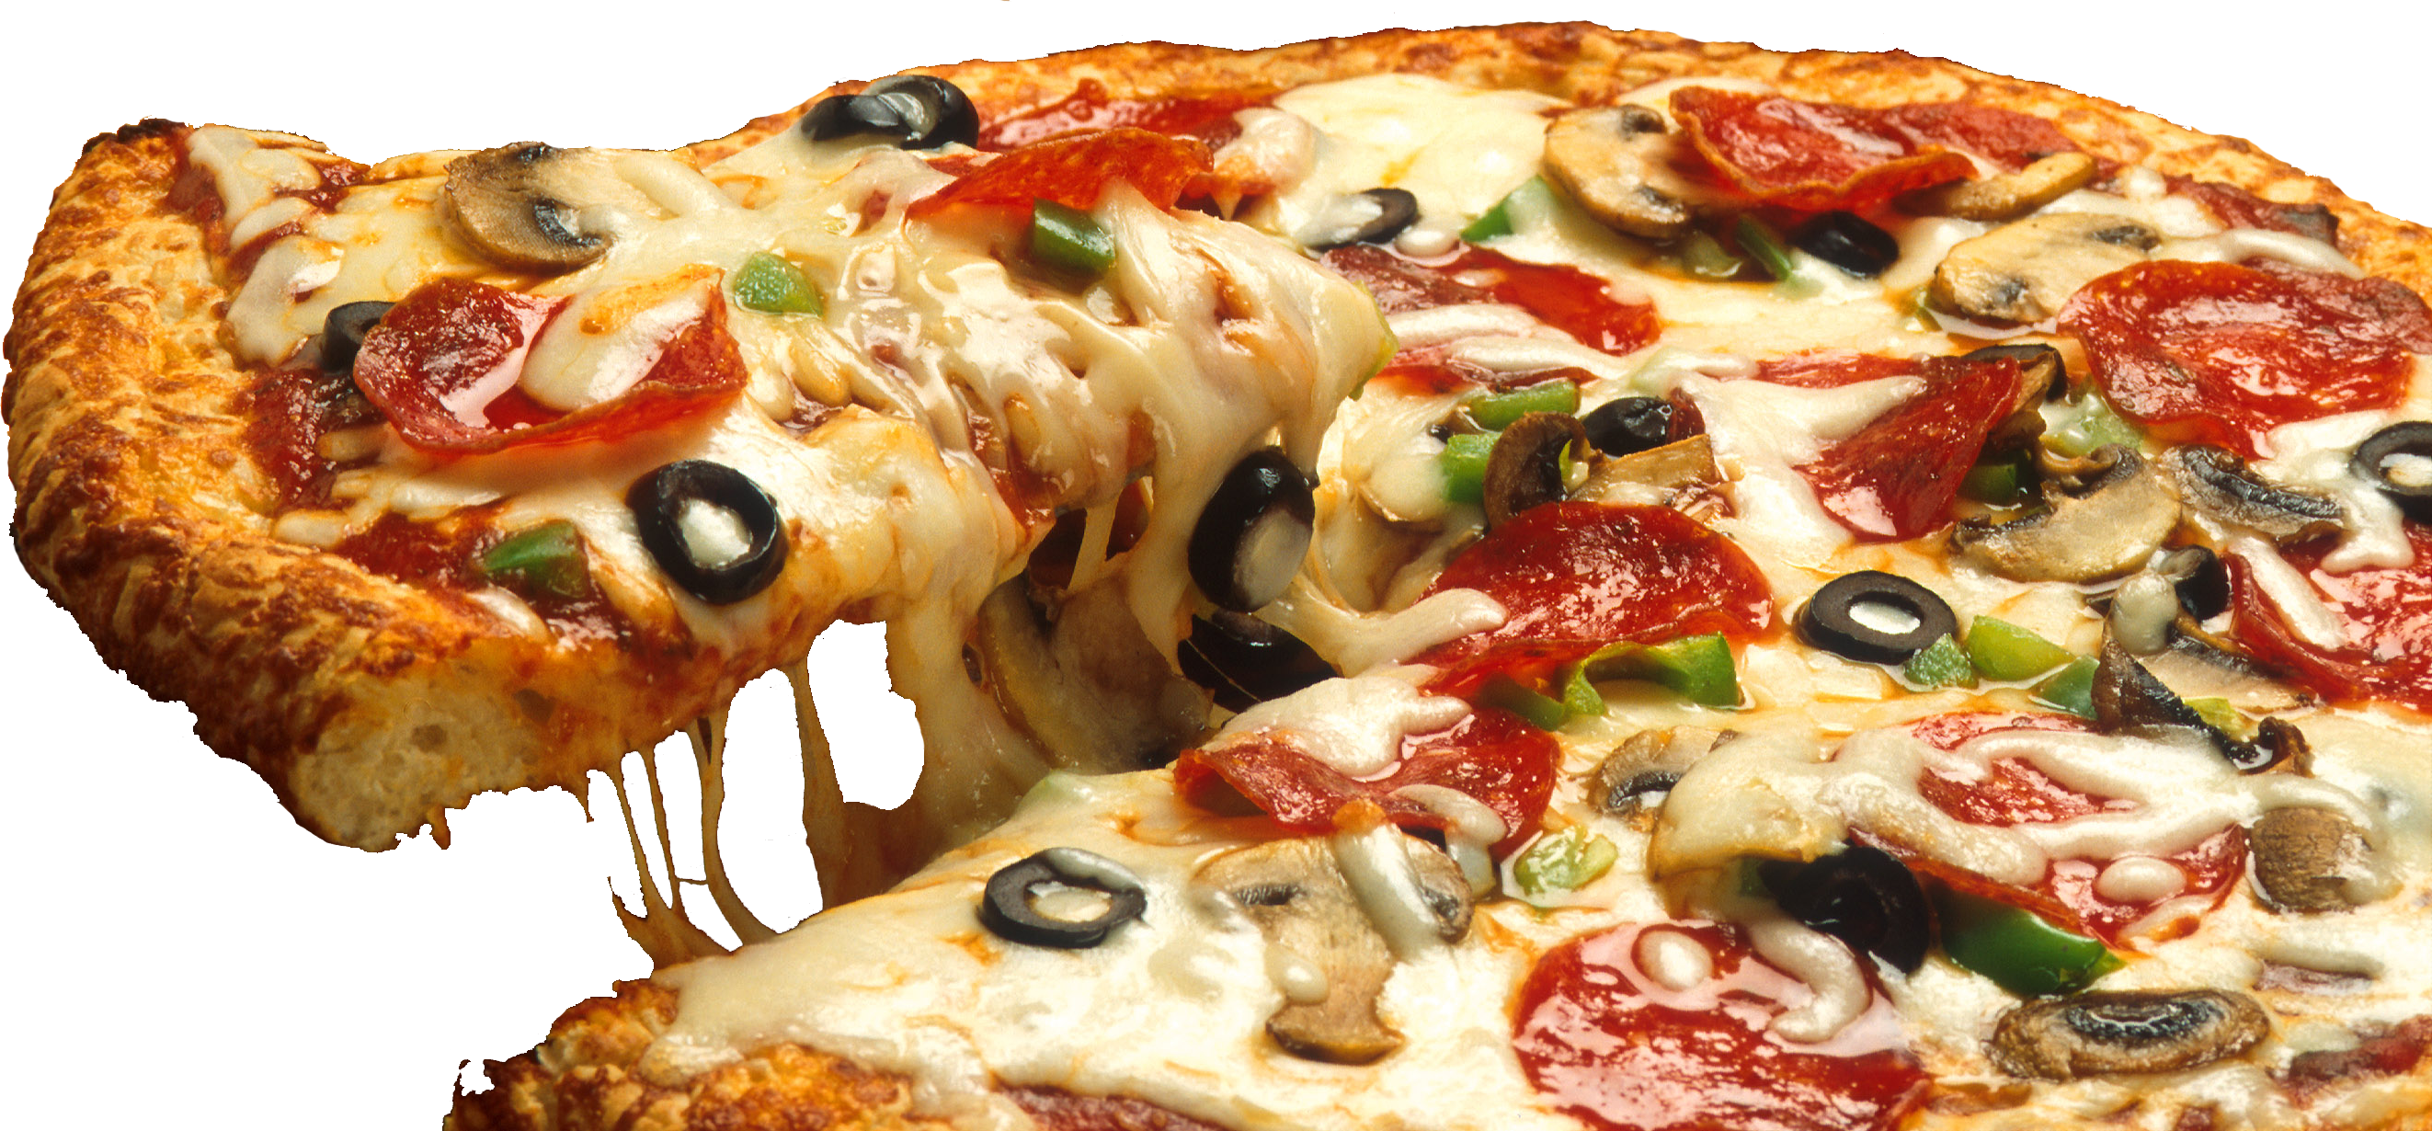
ПИЦЦА

Slide 11
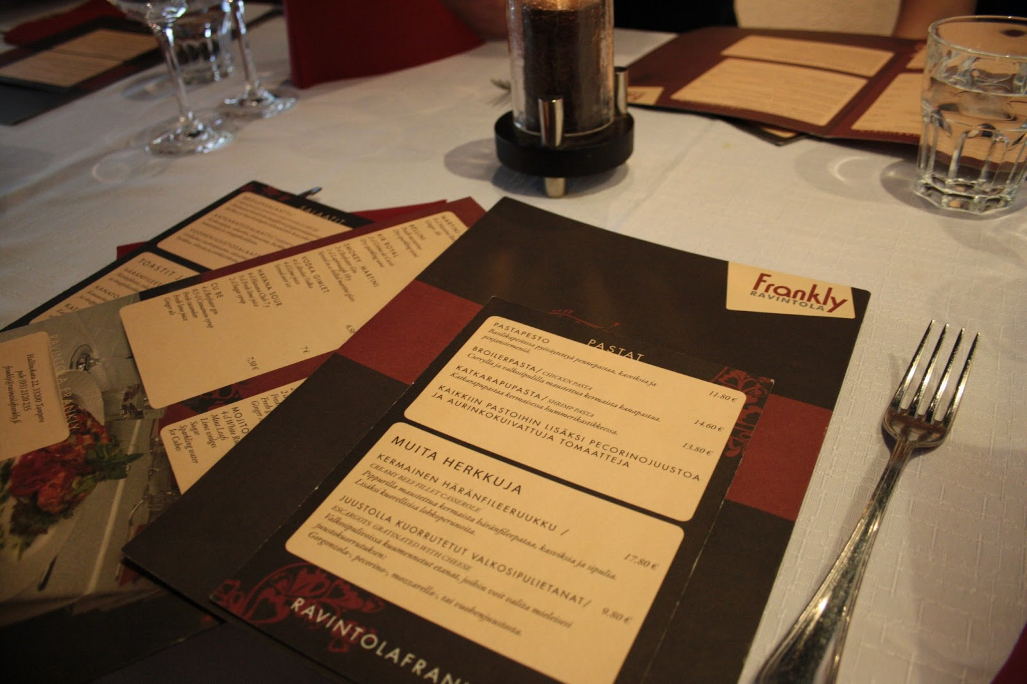
МЕНЮ

Slide 12
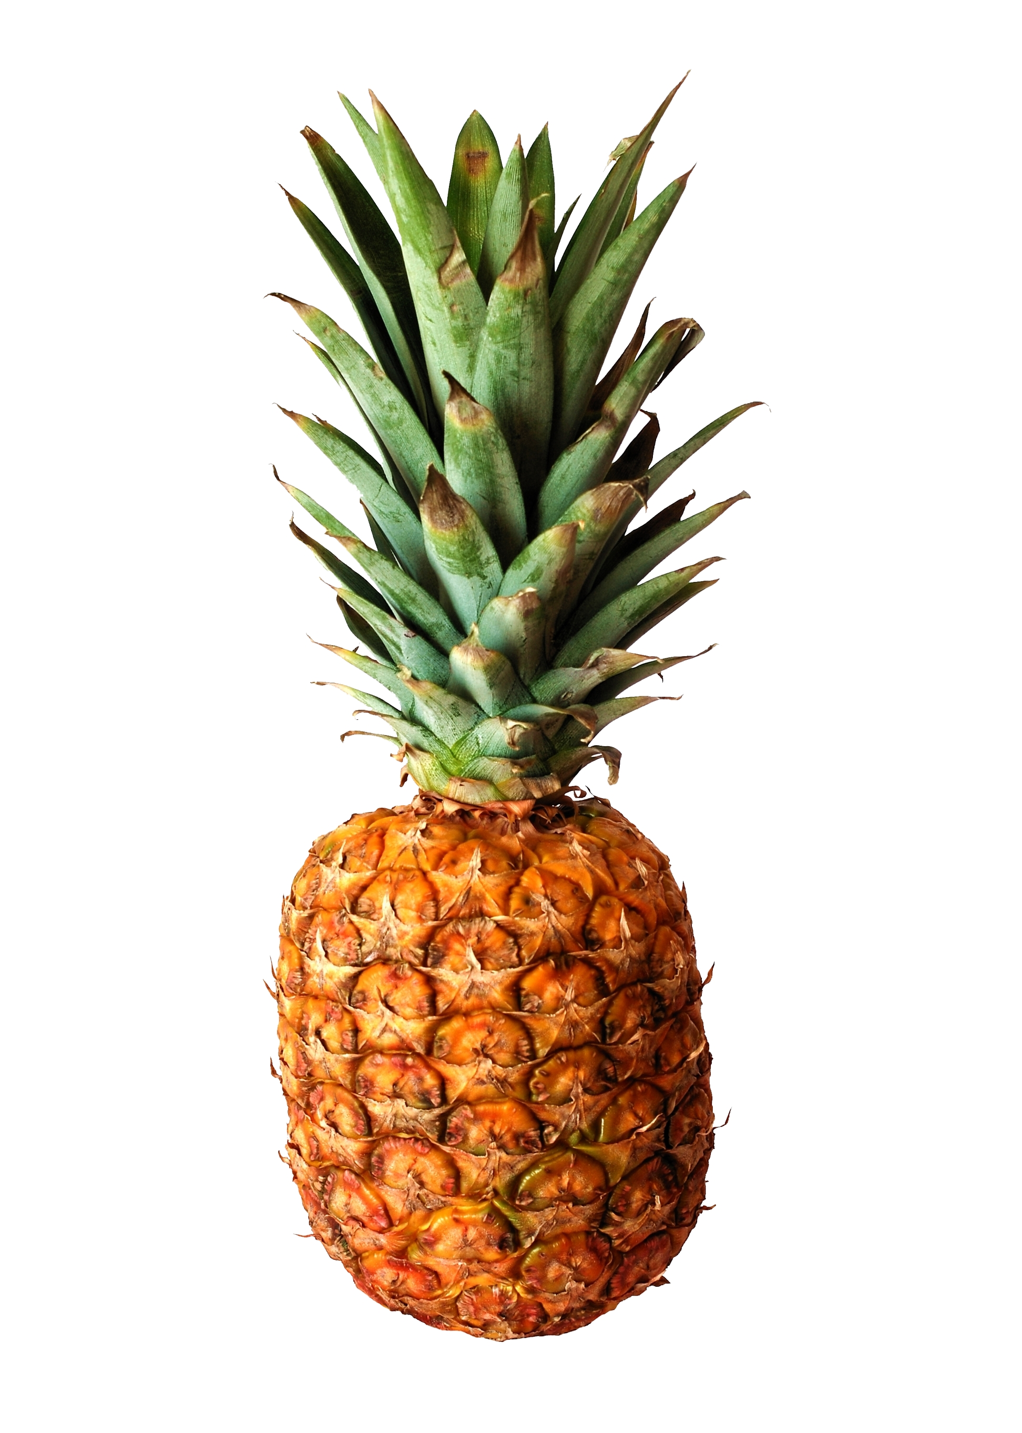
АНАНАС

Slide 13
ФАМИЛИЯ

Slide 14
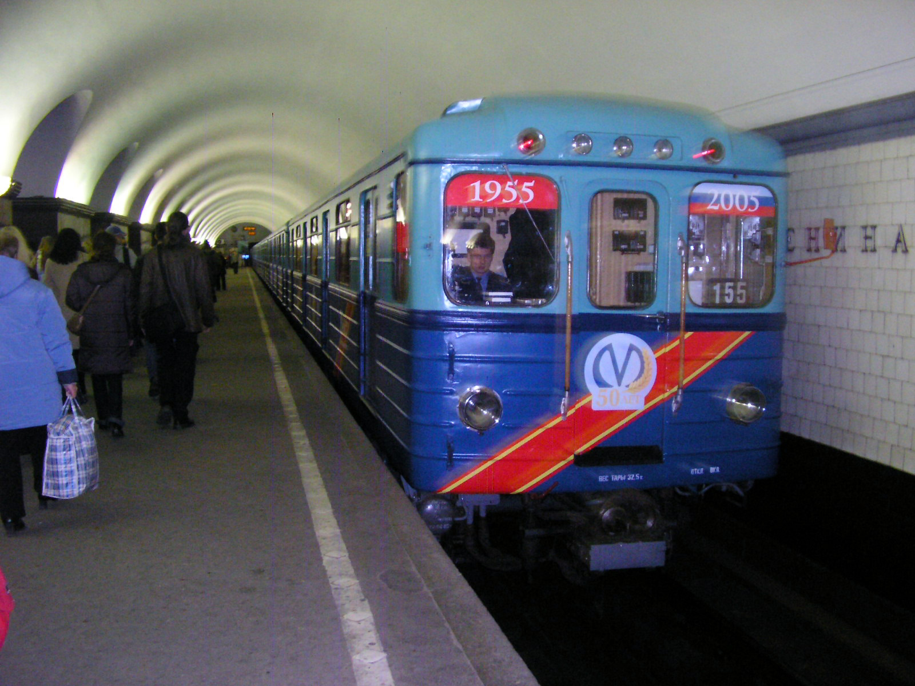
МЕТРО

Slide 15

РОССИЯ

Slide 16
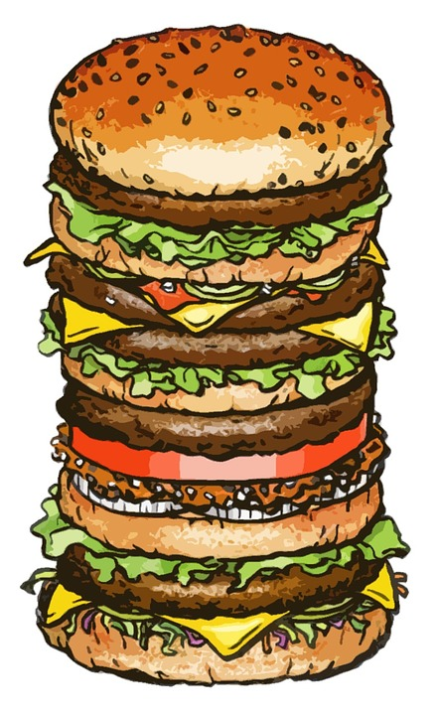
ГАМБУРГЕР

Slide 17
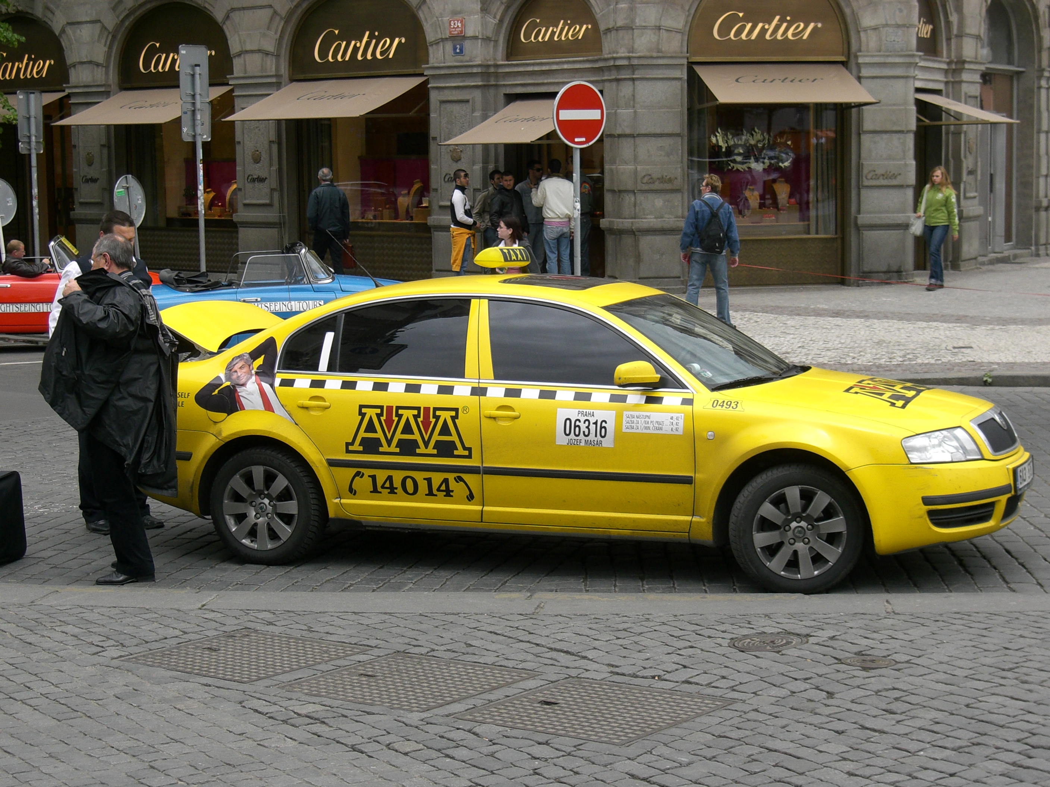
ТАКСИ

Slide 18
КОШКА

Slide 19
ИМЯ

Slide 20

ХОККЕЙ

Slide 21

СОЛНЦЕ

Slide 22

ГИТАРА

Slide 23

ДЕДУШКА

Slide 24
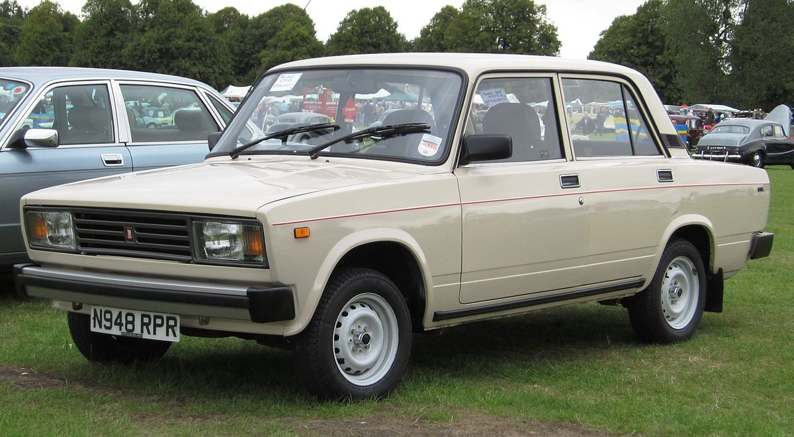
МАШИНА

Slide 25
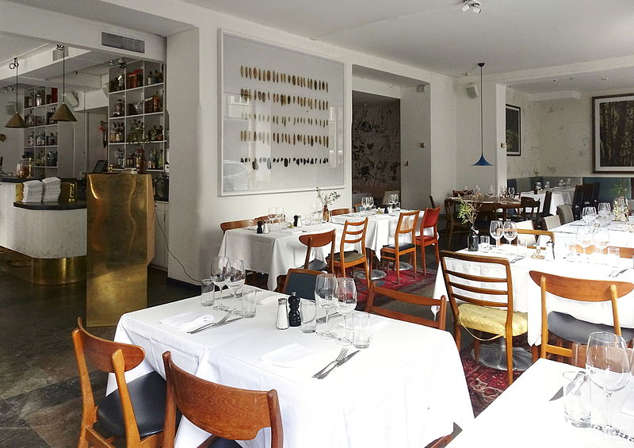
РЕСТОРАН

Slide 26
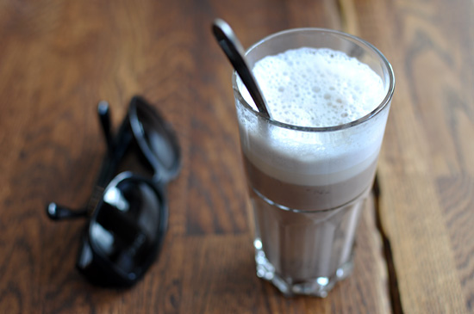
КАКАО

Slide 27
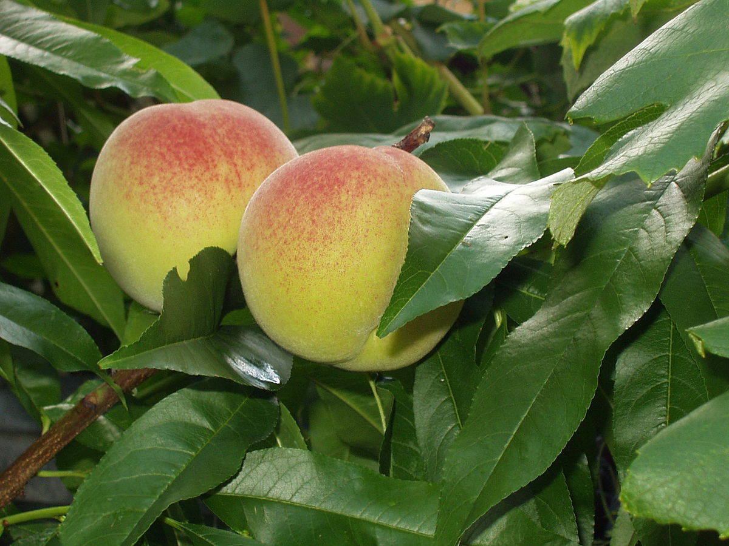
ПЕРСИК

Slide 28

МОРЕ

Slide 29

МАМА

Slide 30
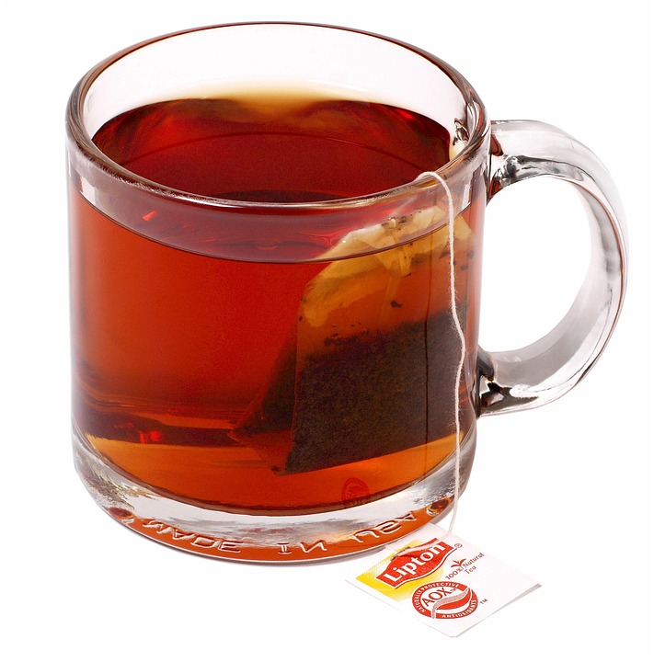
ЧАЙ

Slide 31

КНИГА

